Slide 1
珠海市第一中等职业学校
和乐校园，和乐班级
郭宏才

Slide 2
“和”，取义和谐、融洽。珠海一职现有434名教职员工（在编325人，临聘109人）学生7019人，9个专业部23个专业；现有香华、心华和南屏三个校区。
学校被教育部和人力资源与社会保障部联合授予“全国教育系统先进集体”荣誉称号，并先后被评为全国职业指导先进单位、全国群众体育先进单位、全国特色学校、中国教育改革创新示范校、广东省依法治校示范校单位、广东省绿色学校、广东省现代教育技术实验学校、国家中等职业教育改革发展示范性学校、广东首批示范性中等职业学校、珠海市德育示范学校、全国首批国家级重点职业学校等荣誉等百项荣誉称号。

Slide 3
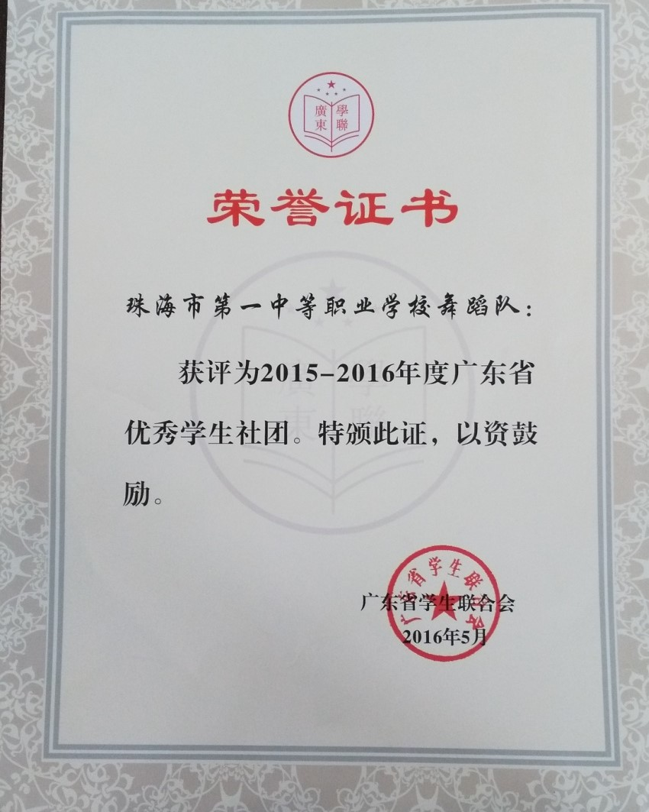
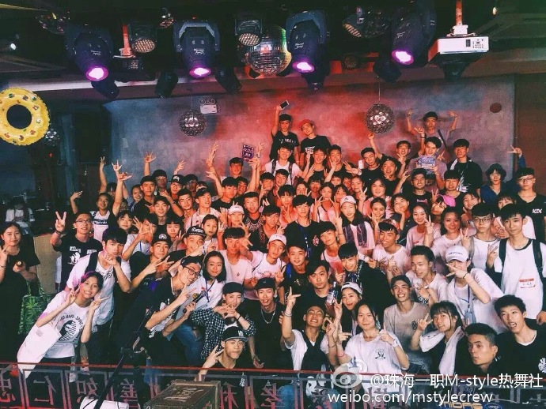
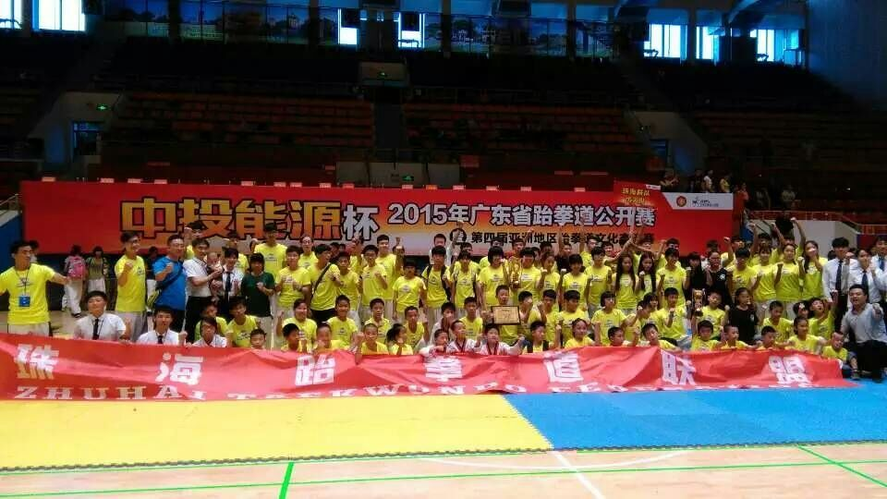
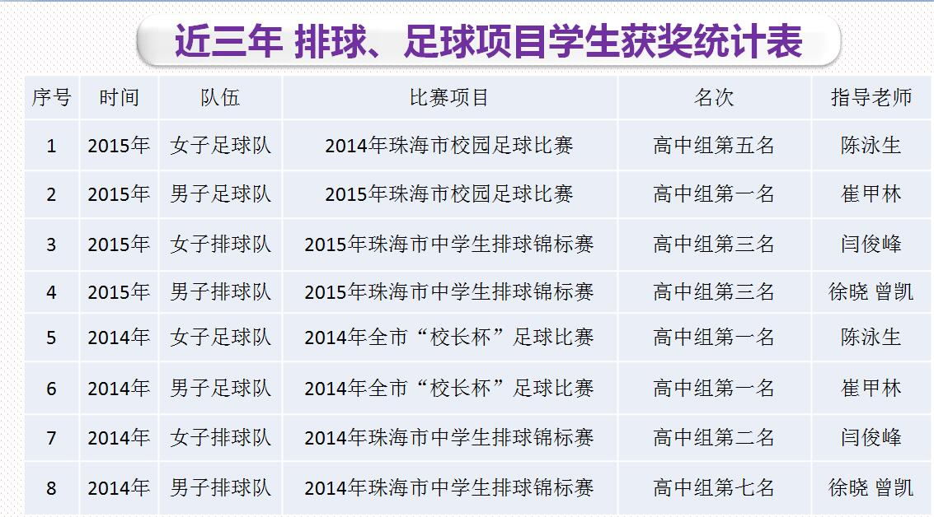
“乐”，取义阳光、快乐。每天早上7:20走进珠海一职校园，我们随处得到学生的文明问候，看到忙碌的社团活动，8:00正式开始激情四射的大课间。

Slide 4
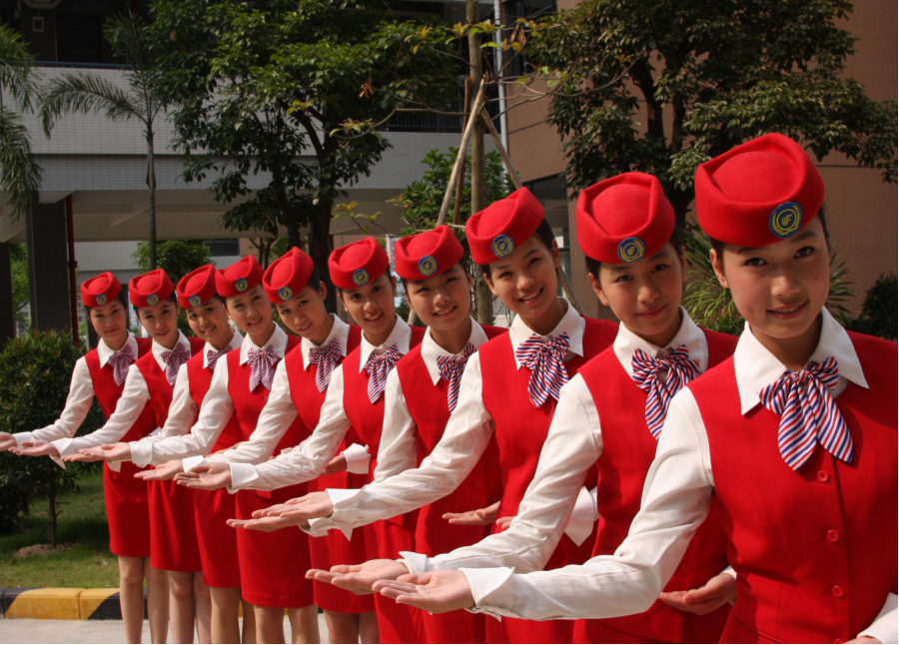
珠海一职和乐班级文化建设汇报
一个中心
以“和·乐”为中心，彰显专业特色、体现班级精神
二个层面
有物化显现，有内涵提升
三个目标
行、知、悟

Slide 5
一个中心：以“和·乐”为中心，彰显专业特色、体现班级精神做好新班级整体规划
1
班级文化建设必须要有一个规划：总体目标是什么？怎么实现目标？在班级文化建设初期、中期和后期分别要实现什么目标，该怎么做？
如果你想造一艘船，不要鼓励人们去伐木、去分配工作、去发号施令。你应该做的是，教会人们去渴望大海的宽广无边和高深莫测。
——法国飞行家、作家安东尼.德.圣-埃克苏佩里

Slide 6
先要有这么一个规划，然后再根据班级学生专业特点、个人实际与学生共同做出调整，从而形成全班同学的共同愿景

Slide 7
（二）二个层面
物质文化
精神文化
有物化显现
有内涵提升

Slide 8
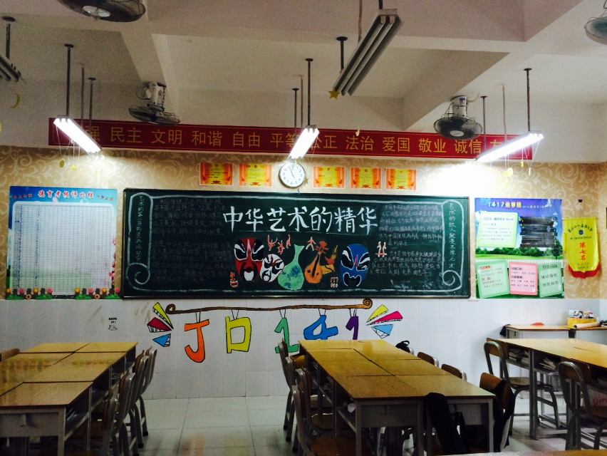
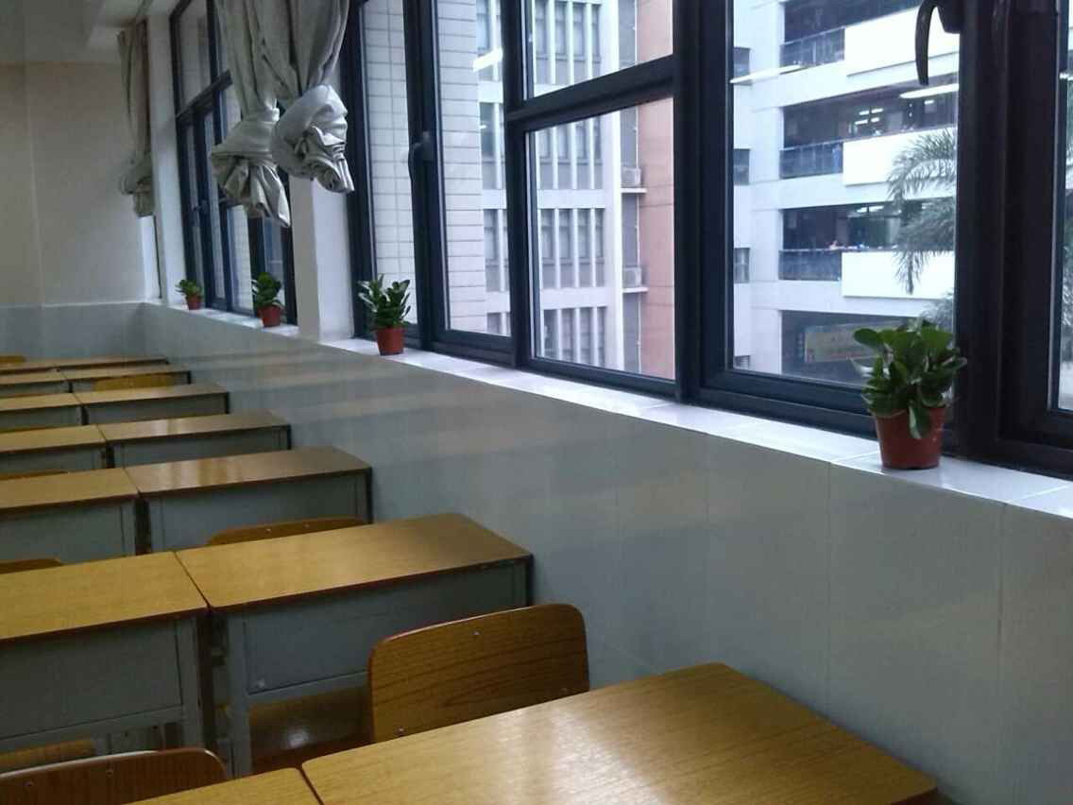
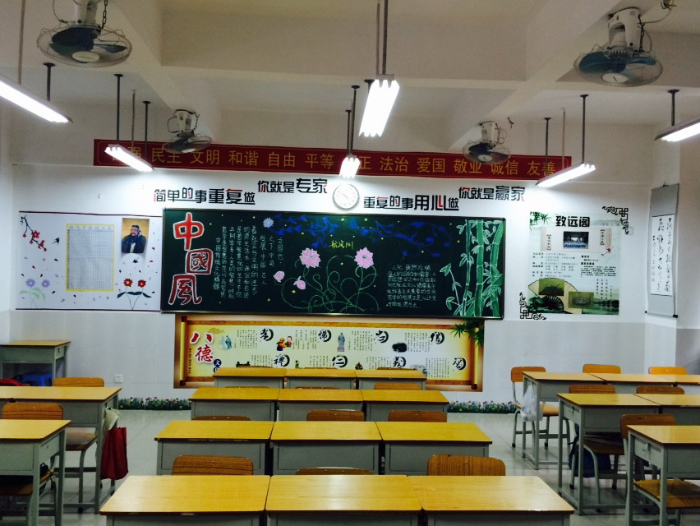
班级物质文化建设——好的环境造就人

Slide 9
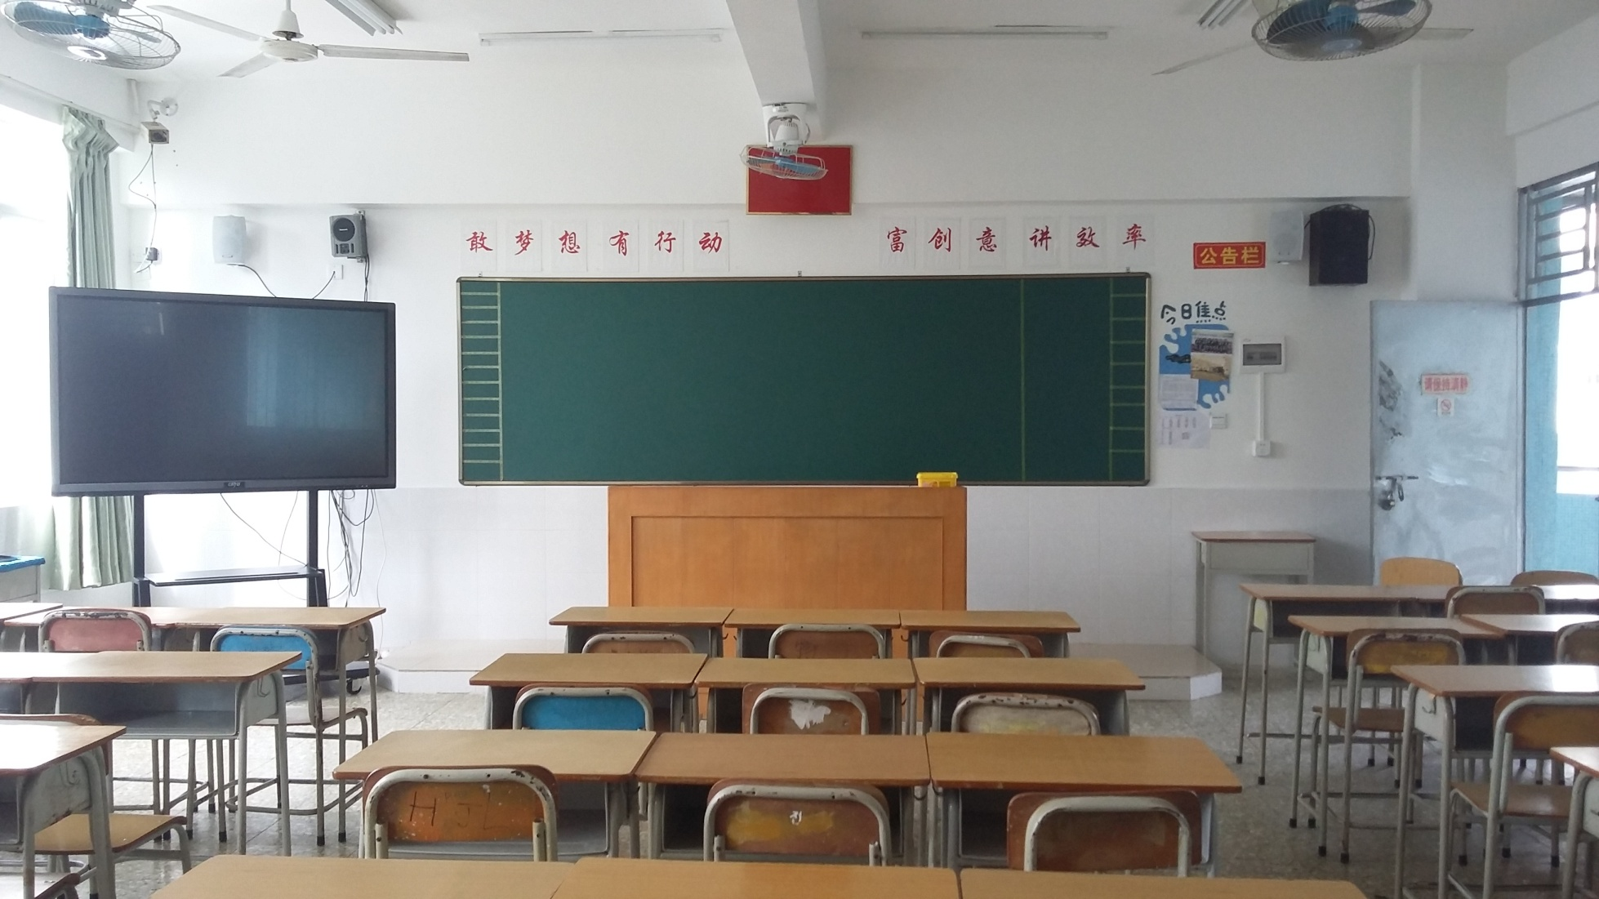
班级环境文化建设
重视教室的卫生
用整洁明亮的教室迎接新生入学，给其留下美好的第一印象。
干净的教室不是打扫出来的，是维持出来的。
教室就是我的家
——培养学生主人
翁的责任感。

Slide 10
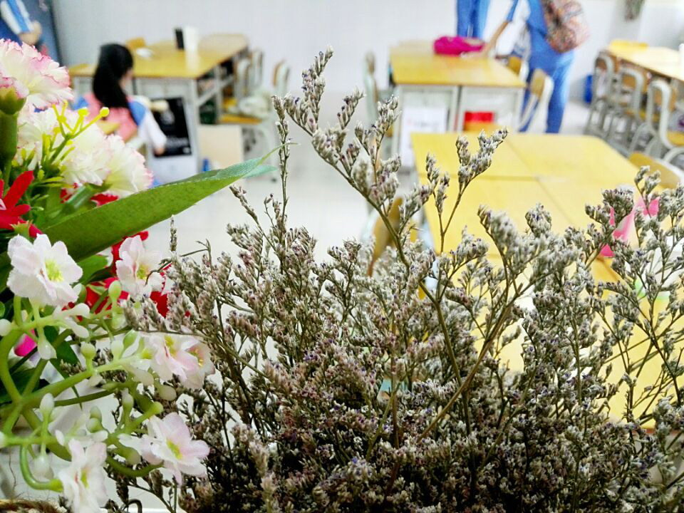
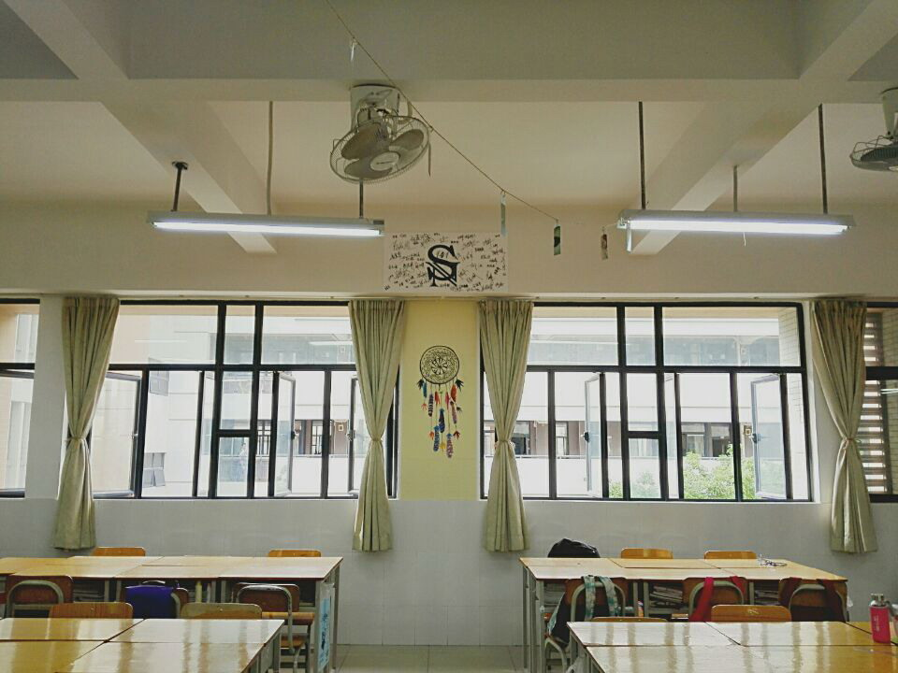
各班级结合本专业特点、班级特点，挖掘主题文化。
班级环境文化建设
重视教室的布置
室内设计班

Slide 11
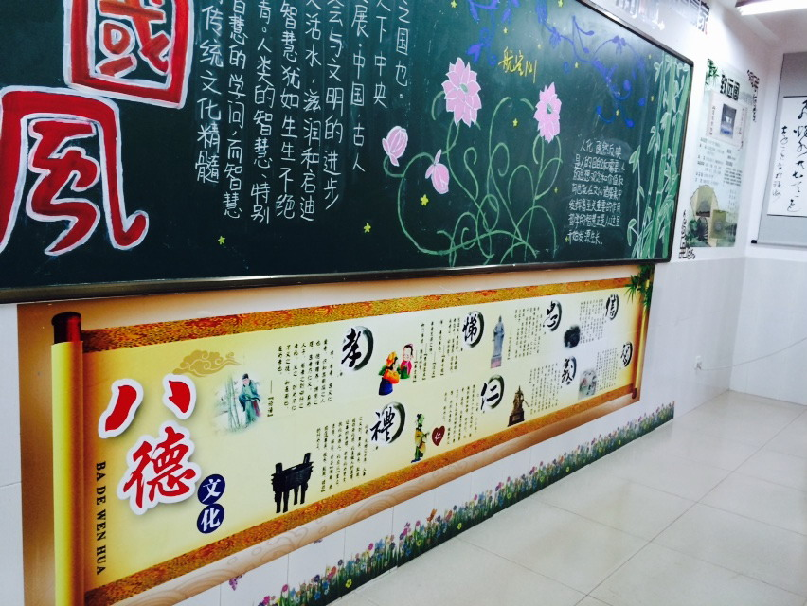
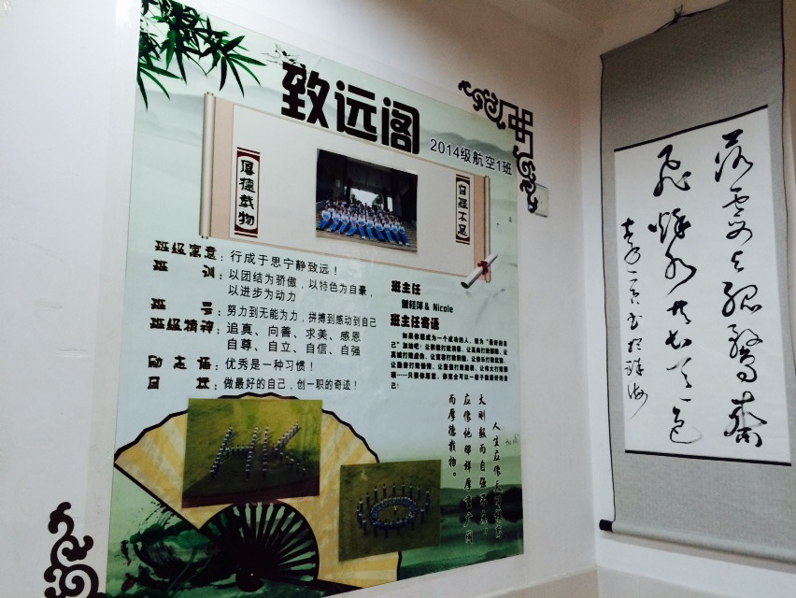
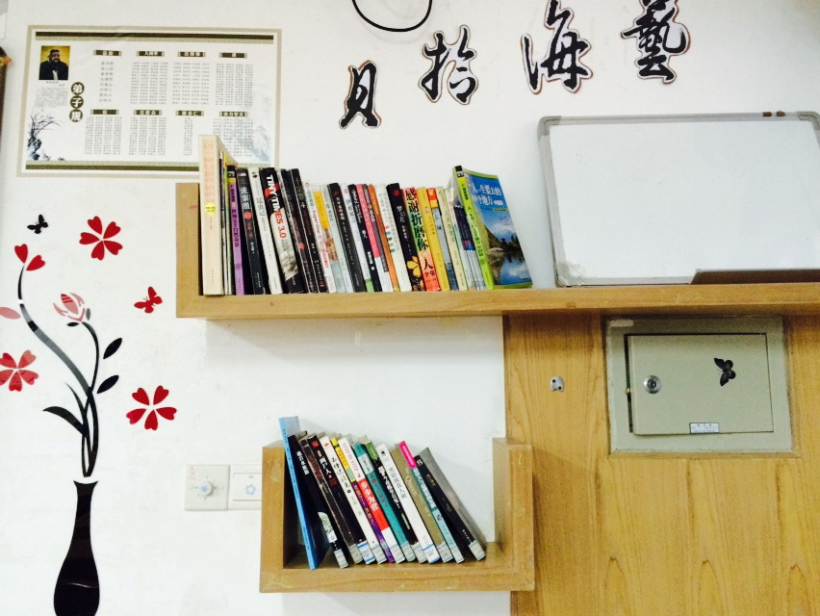
各班级结合本专业特点、班级特点，挖掘主题文化。
班级环境文化建设
重视教室的布置
高职升学班

Slide 12
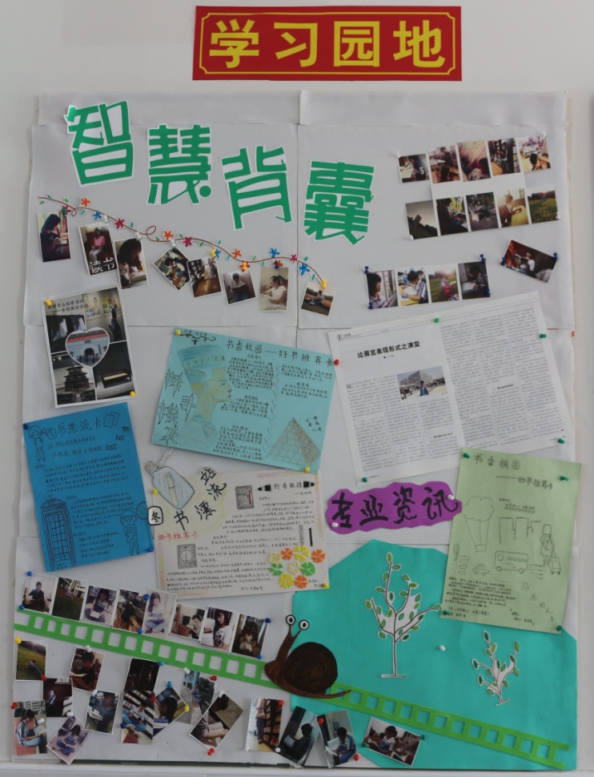
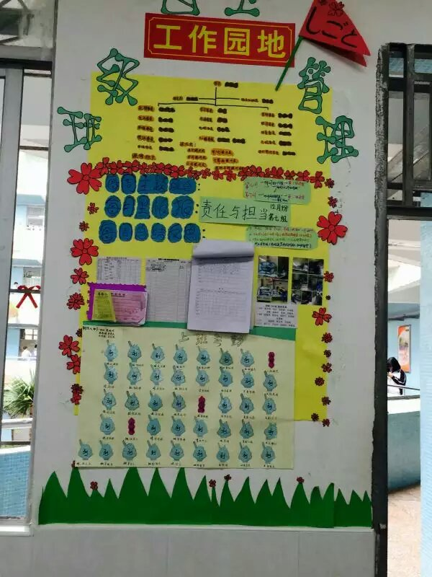
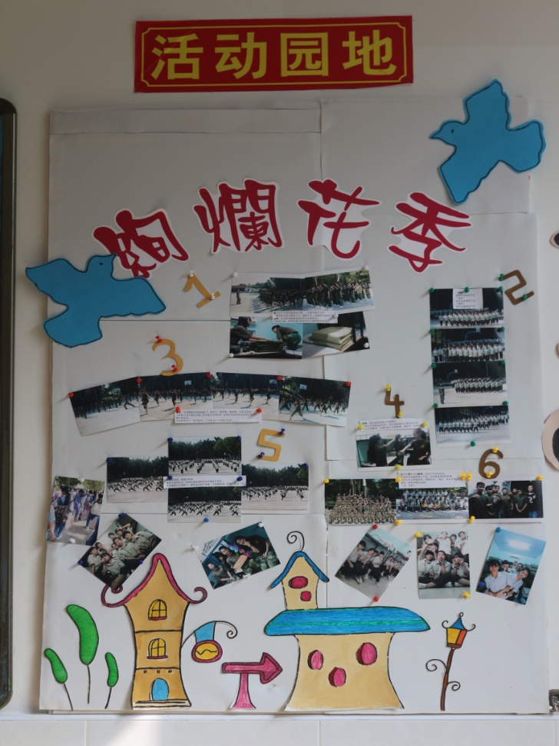
重视教室的布置三大园地由学生自行设计布置
班级环境文化建设
结合本专业围绕班级学习、班级管理、文体活动进行展示，营造和谐快乐的班级氛围和浓厚的人文气息。

Slide 13
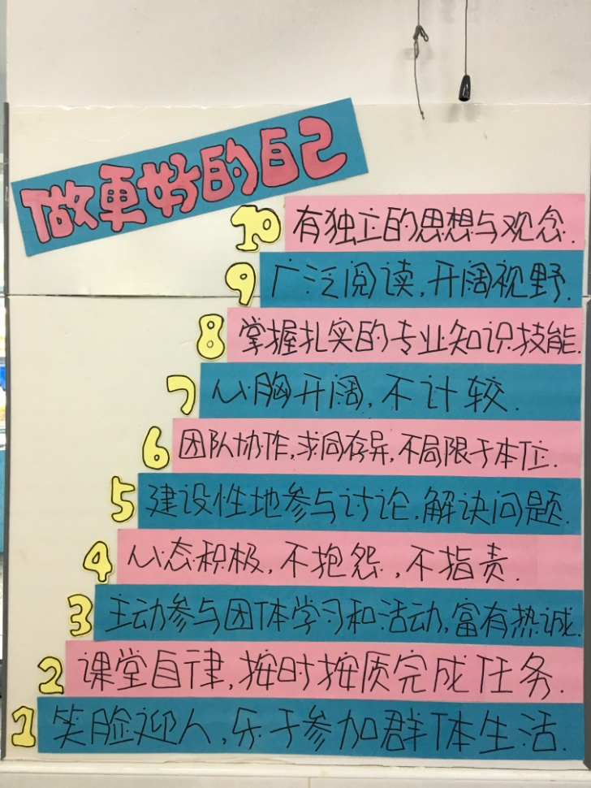
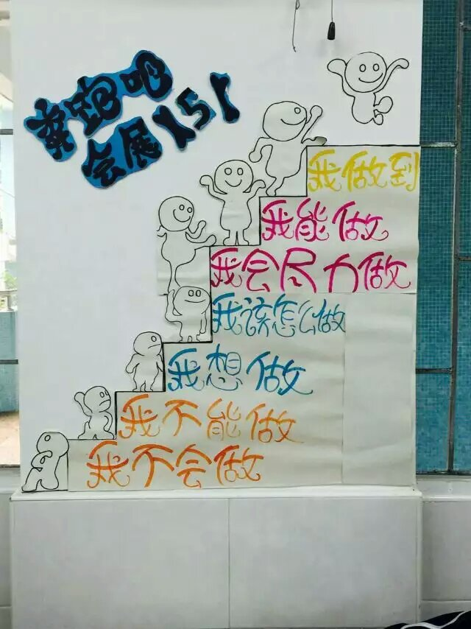
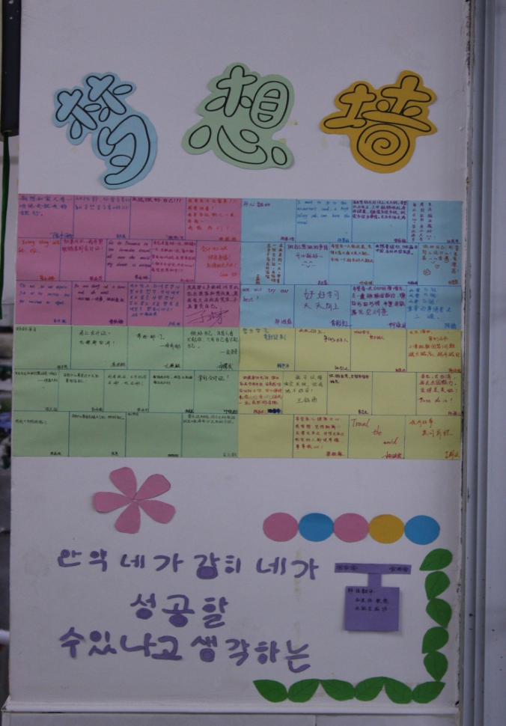
班级环境文化建设
重视教室的布置：
让每面墙壁都会说话，使教室每个角落都得到充分的利用。
做最好的自己（目标引领）
一职梦，我创造
每天进步一小步

Slide 14
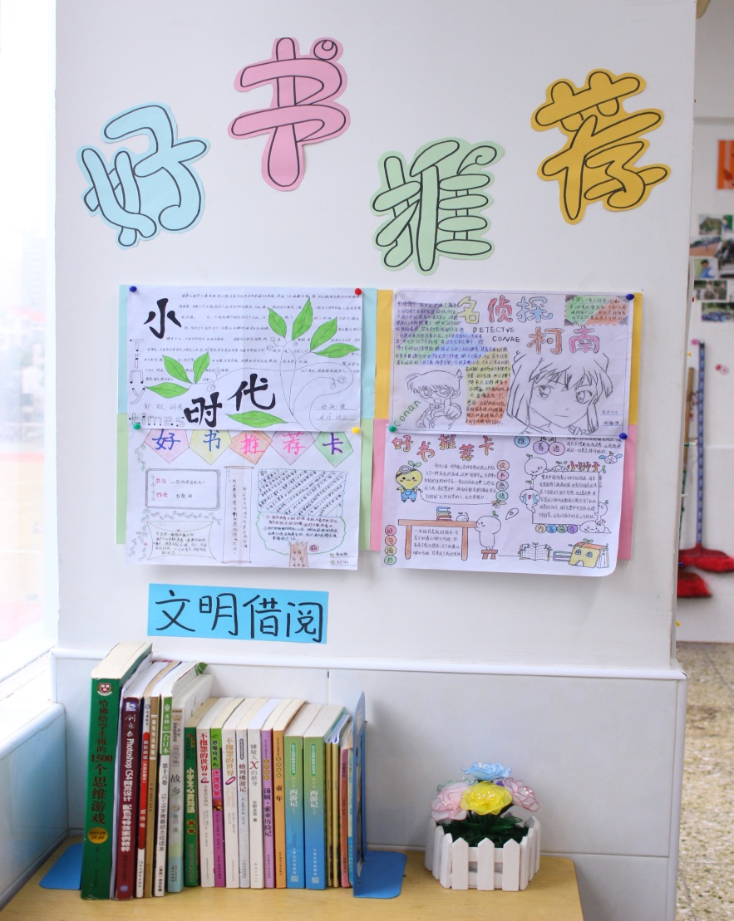
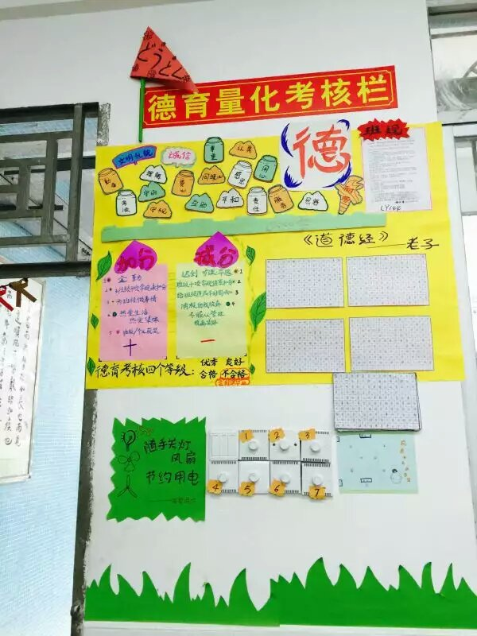
重视教室的布置：
班级设置图书漂流角或好书推荐角
班级环境文化建设
班级设置图书漂流角或好书推荐角，学生自发把自己认为值得推荐的好书放到该角落，无需任何借阅手续，并分享读后感，养成良好的阅读习惯。
德育量化考核栏，使用名人名言警醒自己，分数不是目的，养成良好习惯才是目的。

Slide 15
在一个窗明几净，富有极厚文化氛围的班级中，全体学生会自发地形成一股浓郁的学习风气；学习和掌握丰富的现代科学文化知识；同时，学生的道德情操也得到了陶冶。通过加强环境文化的建设，潜移默化地使学生主动接受文化的熏陶，从而不断提升个人境界。在这样一种积极向上、温馨和睦的环境里也会让学生产生强烈的归属感，触动学生自发地加入建设班级文化的行列，使班级文化的建设与学生的发展构成积极的互动，取得教育的成功。从古时的“孟母三迁”到“近朱者赤近墨者黑”，再到今天的“环境出人才”，无不证明了环境文化的重要性。

Slide 16
班级制度文化建设：制度是和谐的保障。
学校十项常规（仪表、礼仪、早操、早读、午休、眼操、环保、晚修、宿舍、纪律）对班集体每天实行量化考核，由团委学生会干部，对班级的常规进行检查，并对各项数据进行统计和录入，经老师审核后挂网公布。而专业部除按学校常规管理外，统一的则是对学生个体的量化与评价。在过程中，进行专业部班主任的研讨、学生干部的研讨得出班级管理公约讨论版，再在各班进行讨论、公示，让全专业部学生参与班级公约的制定中，这种约定俗成的规定，降低学生的抵触心理。个人常规不仅扣分，更多的提供加分的机制，每周学习之星、积极主动做老师帮手都能领到积分卷。

Slide 17
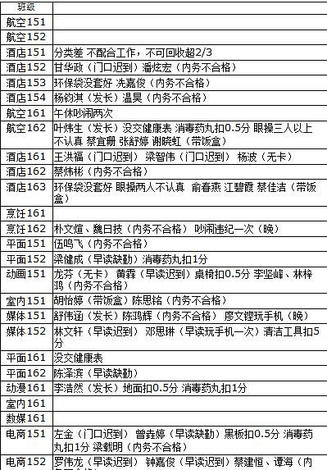
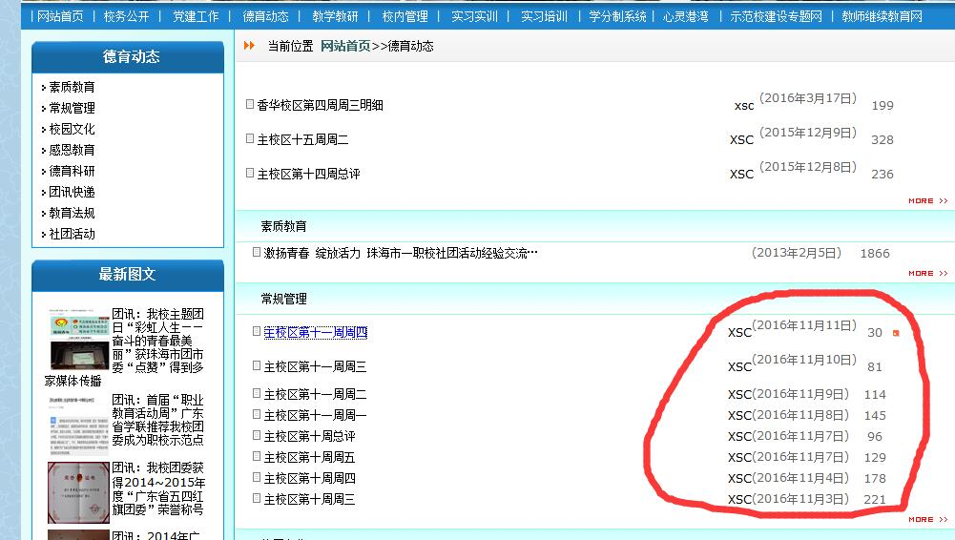
学校每日德育常规检查

Slide 18
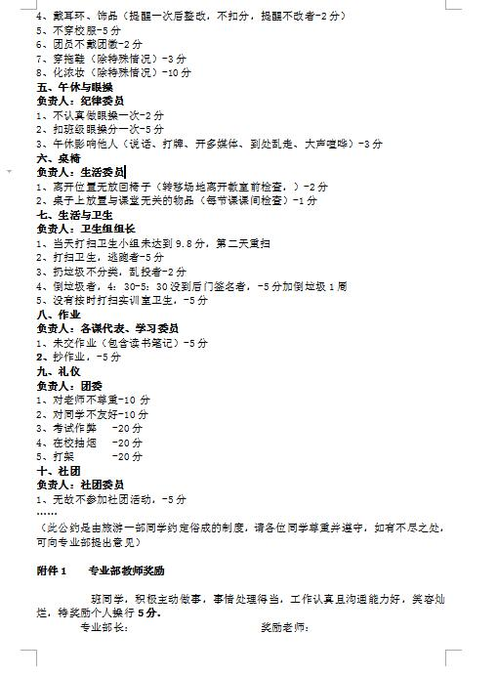
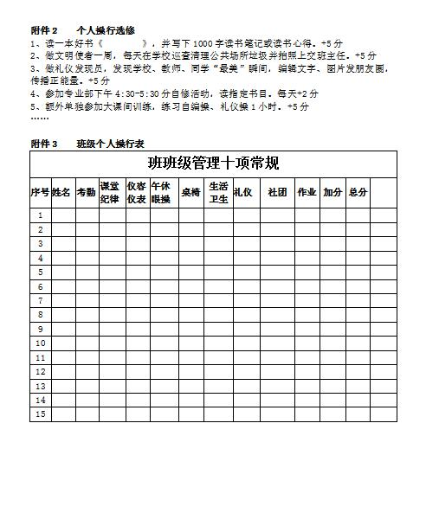
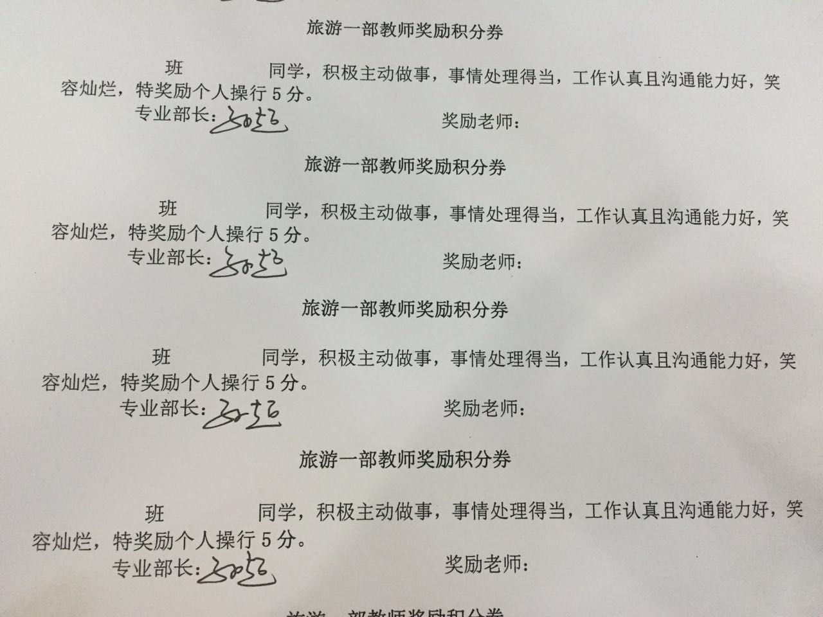
班级日常公约

Slide 19
班主任通过引导学生根据班级的实际制订一系列的班级规章、制度、公约和纪律等，在经过全体成员集体表决的基础上，认真组织实施，坚持“依法治班”，实行班级自主管理。在班级制度的各项条文中，突出精神风貌、价值观念、作风态度等具有文化气息的条款，给制度以灵魂，共同发挥规章制度的强制作用和激励作用，使班级形成“事事有人做，人人有事做，时时有事做，事事有时做”的良好局面。

Slide 20
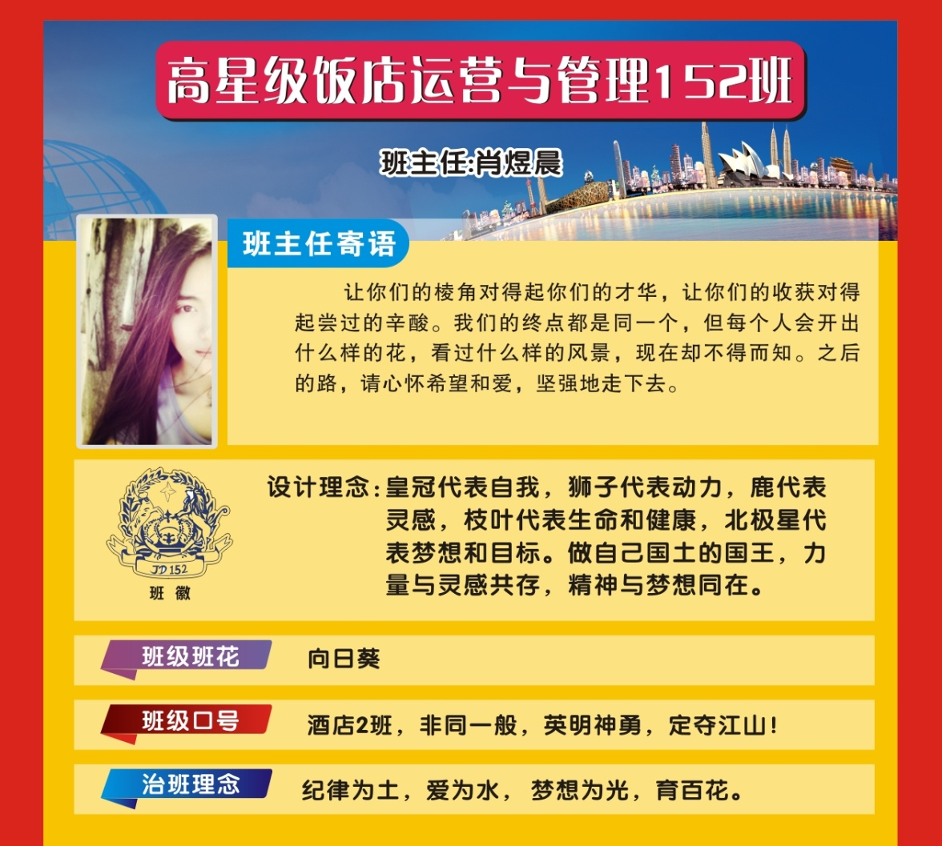
班级精神文化建设
班级精神文化建设：建立班级理念、班级口号

Slide 21
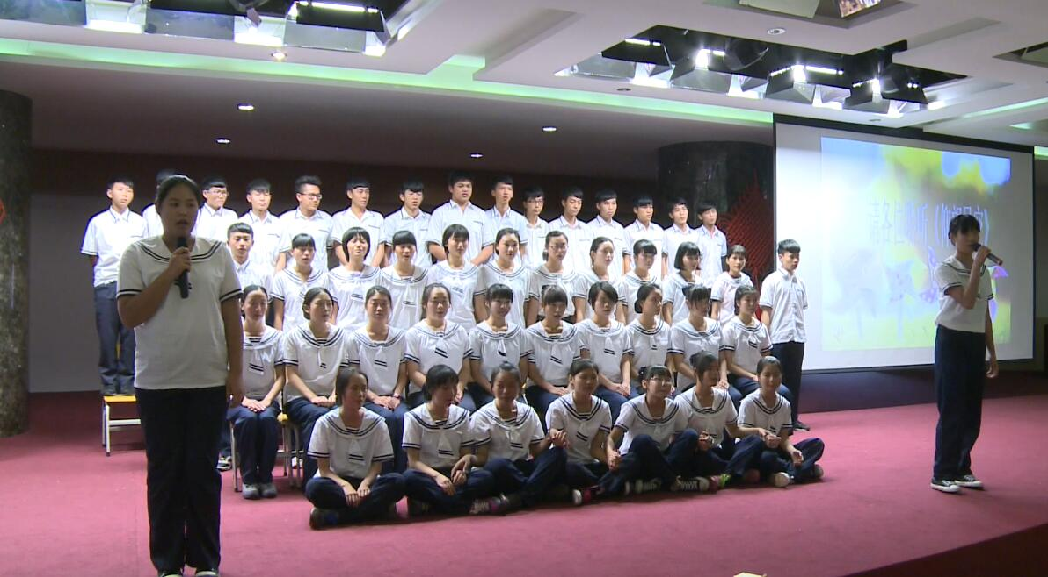
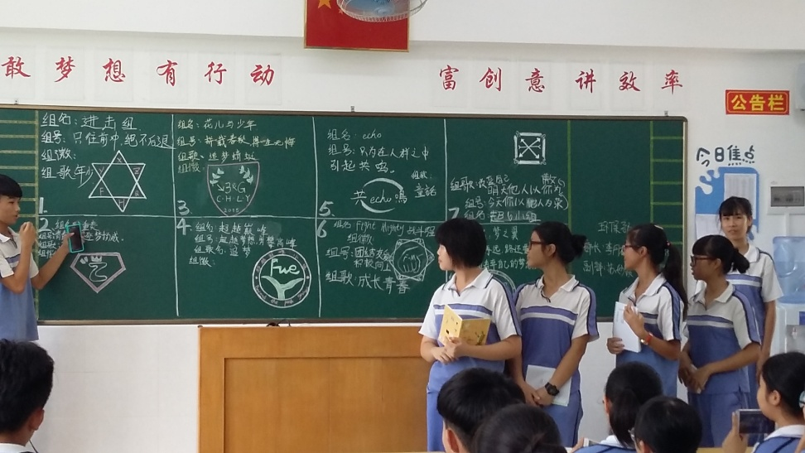
班级精神文化建设
班级精神文化建设：创设班徽、传唱班歌

Slide 22
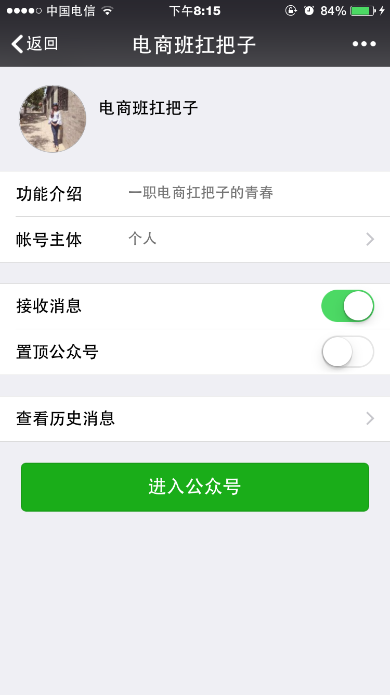
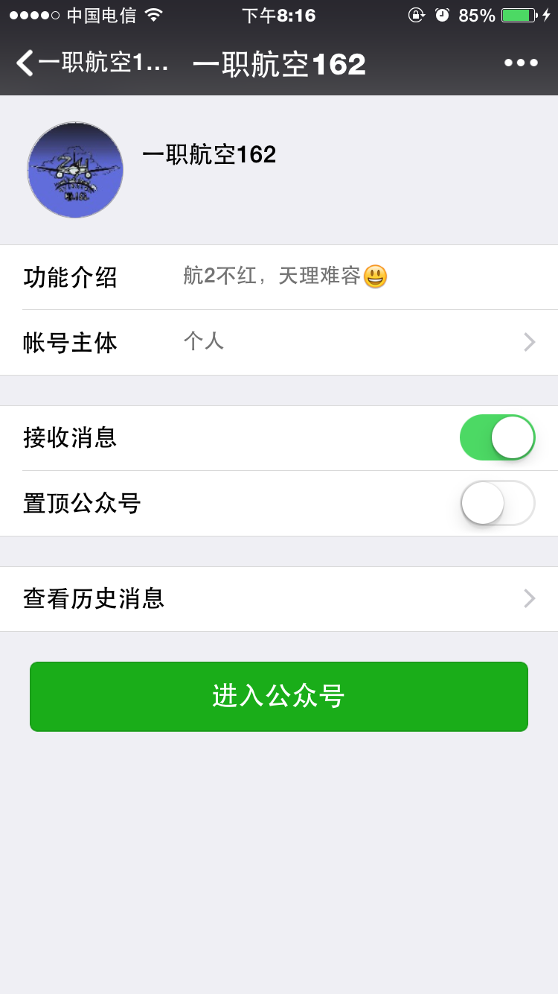
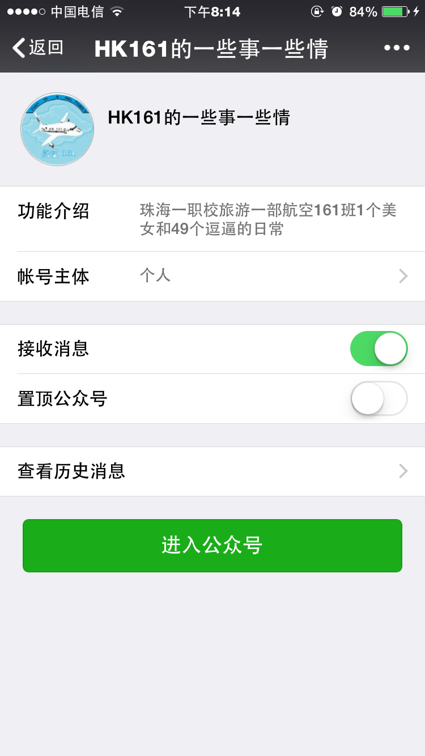
班级精神文化建设—— 建立班级微信公众号，及时发布班级动态，让每一学生及时了解班级资讯、专业发展、行业动态等信息

Slide 23
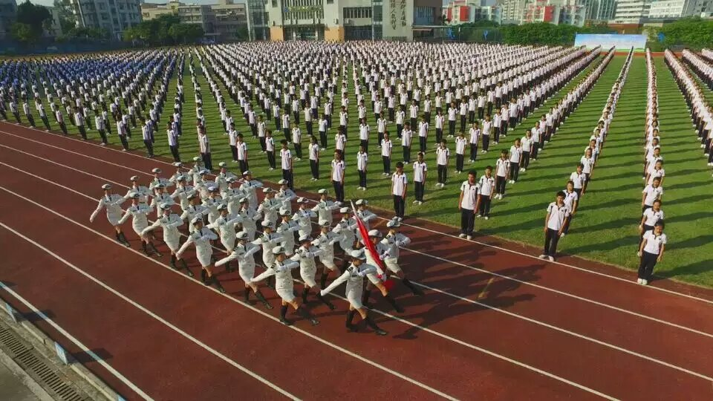
班级主题活动文化建设
班级主题活动文化建设
新生入学第一周不仅是校规、班规的学习周，而且是专业认知周。通过专业部任课教师宣讲、带领学生走访企业、参观对口专业大专院校等方式引导学生了解本专业，让学生对未来的学习产生渴望和向往，引导学生制定未来两年学习、考证、实训等规划，合理分配学习时间和活动时间。
每学年开学前三个月的大课间训练，航拍。（礼仪操、健美操和跑操）
每学期第三周的周一，开展以讨论学习方法为主题的班会课。
高二第一学期起的每月开展一次以特定企业招聘专业相关岗位信息调研为主题的班会课。
高二第一学期起的每月开展一次以介绍对口升学的大专院校为主题的班会课。

Slide 24
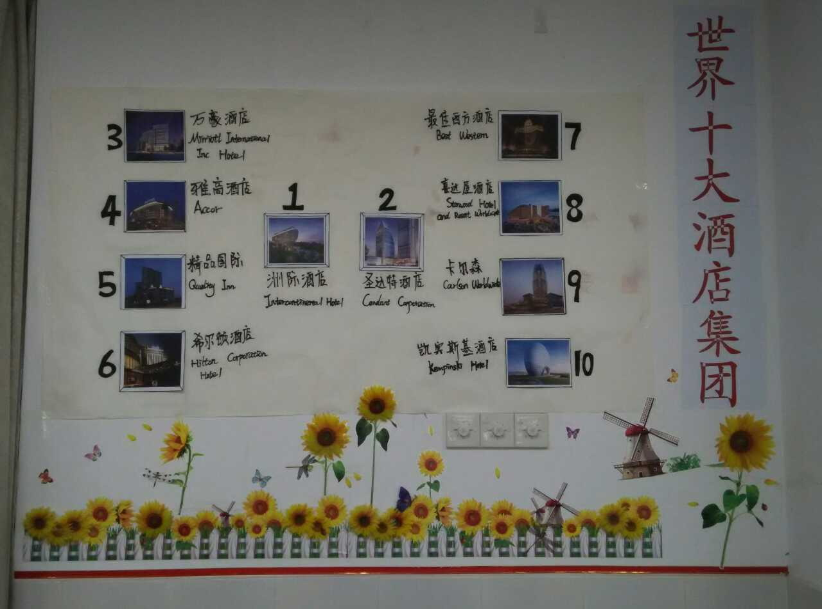
各班级结合本专业特点、班级特点，挖掘主题文化。
酒店班

Slide 25
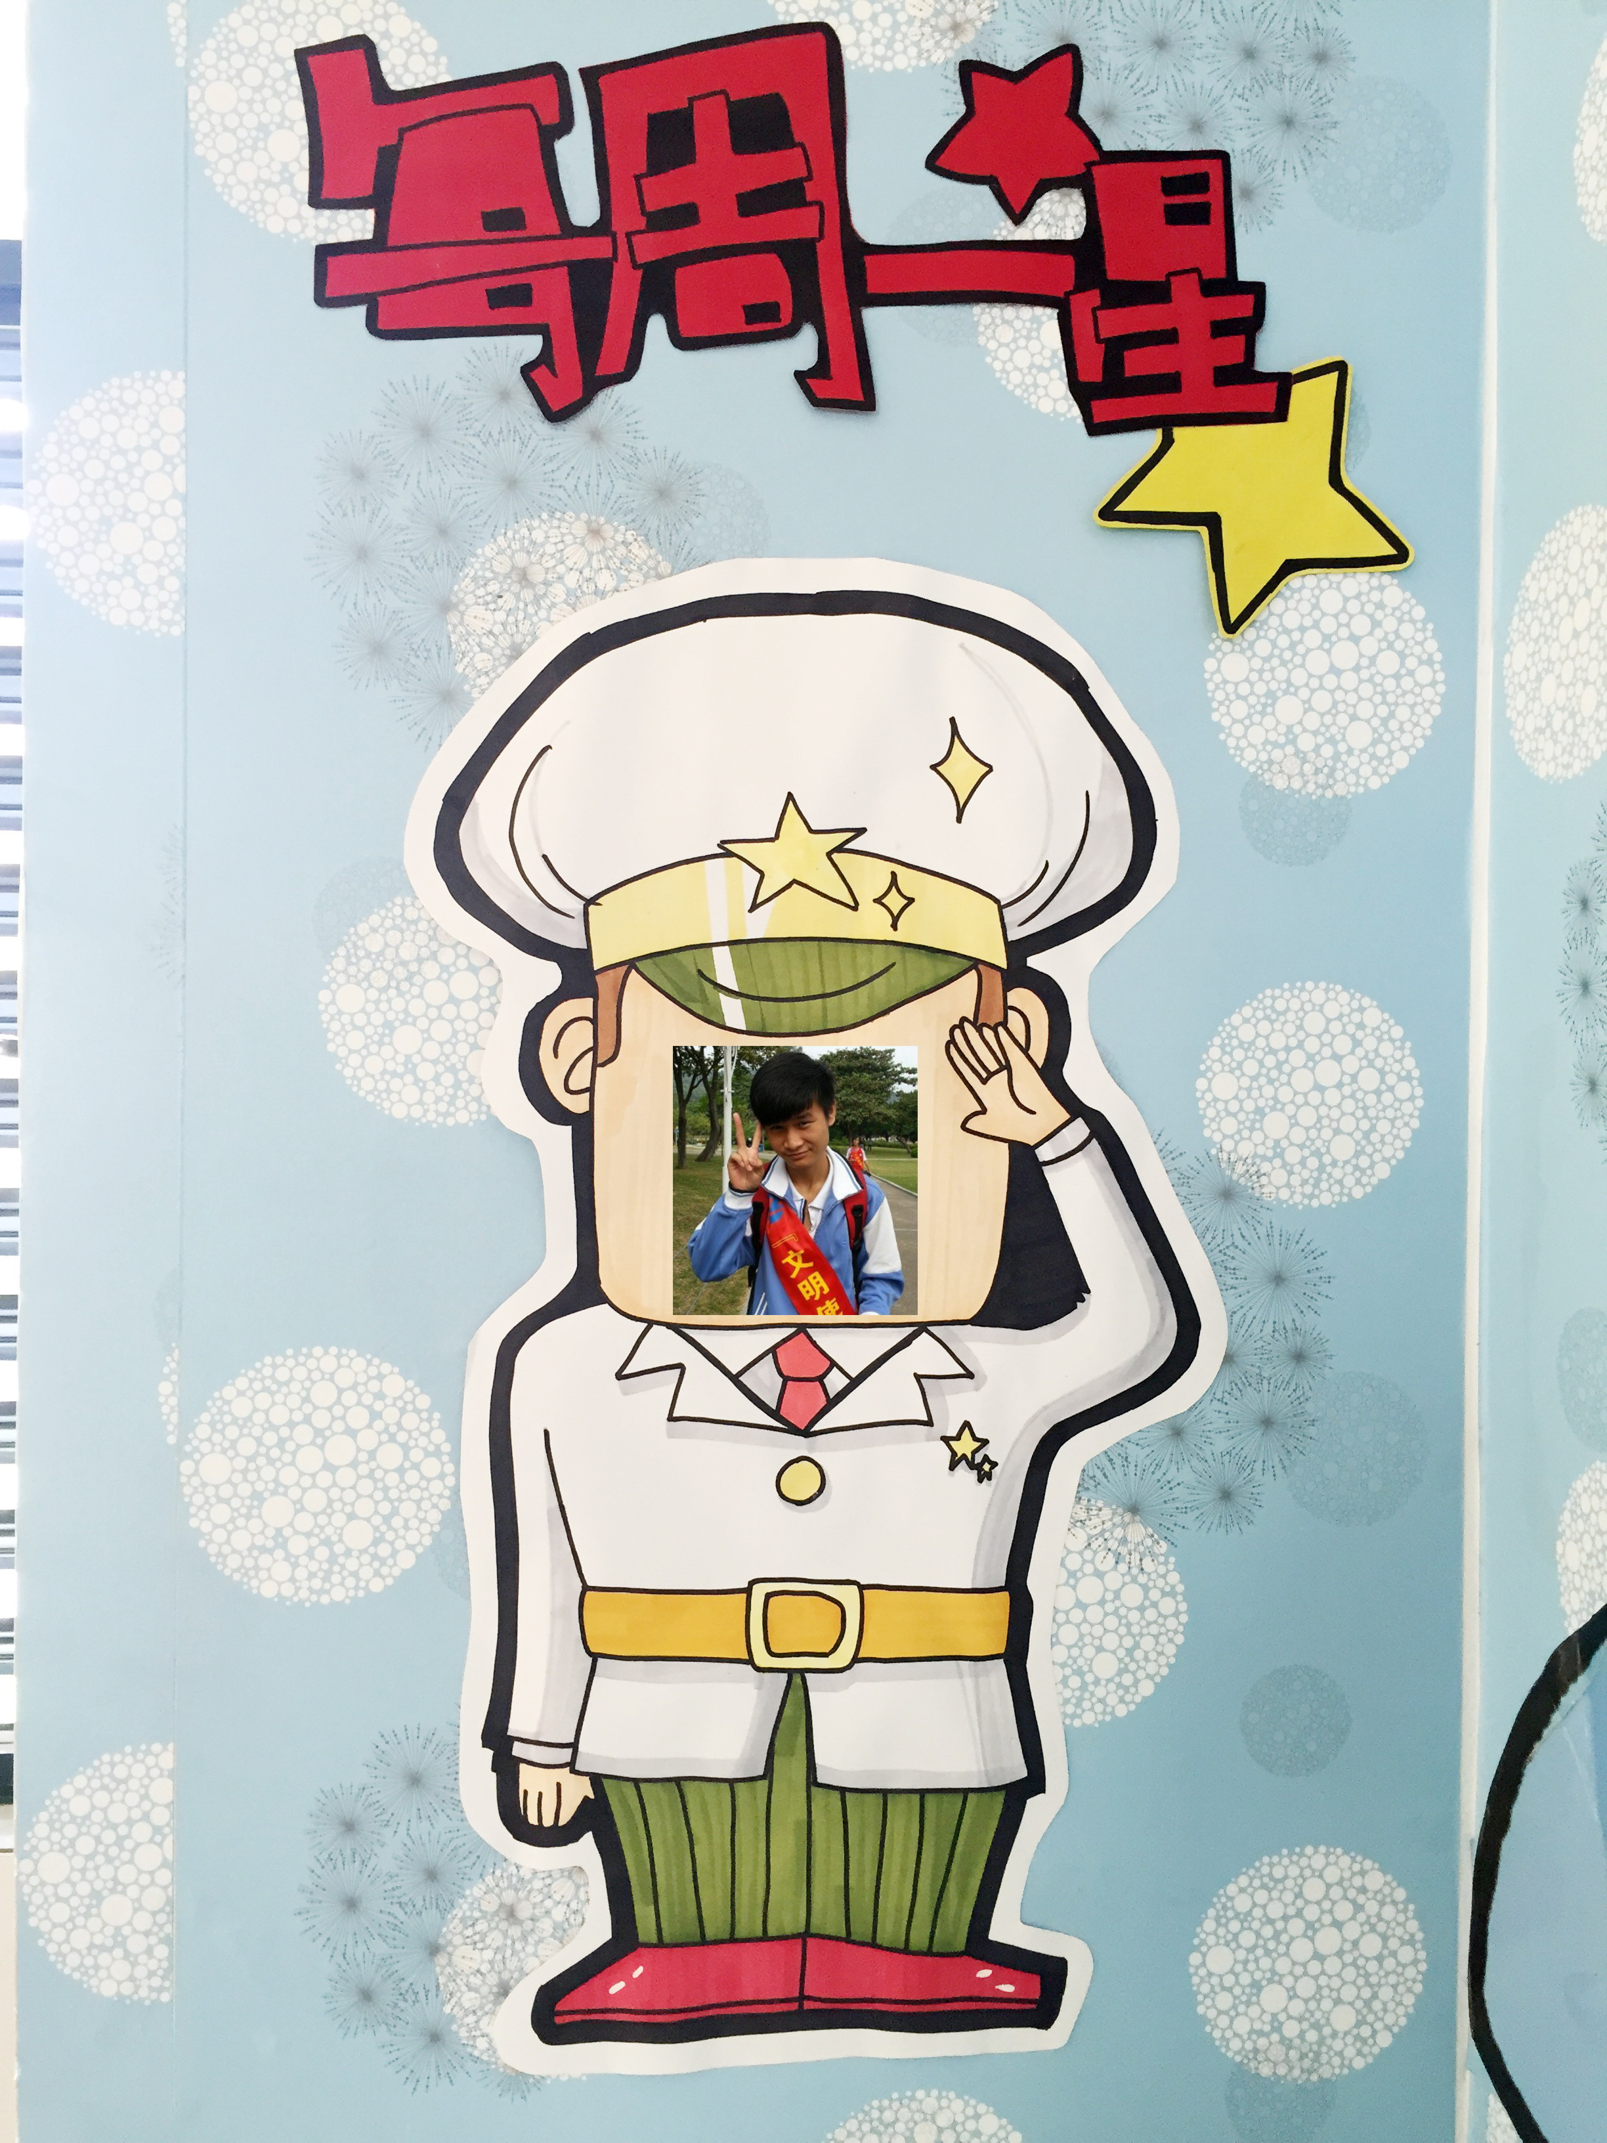
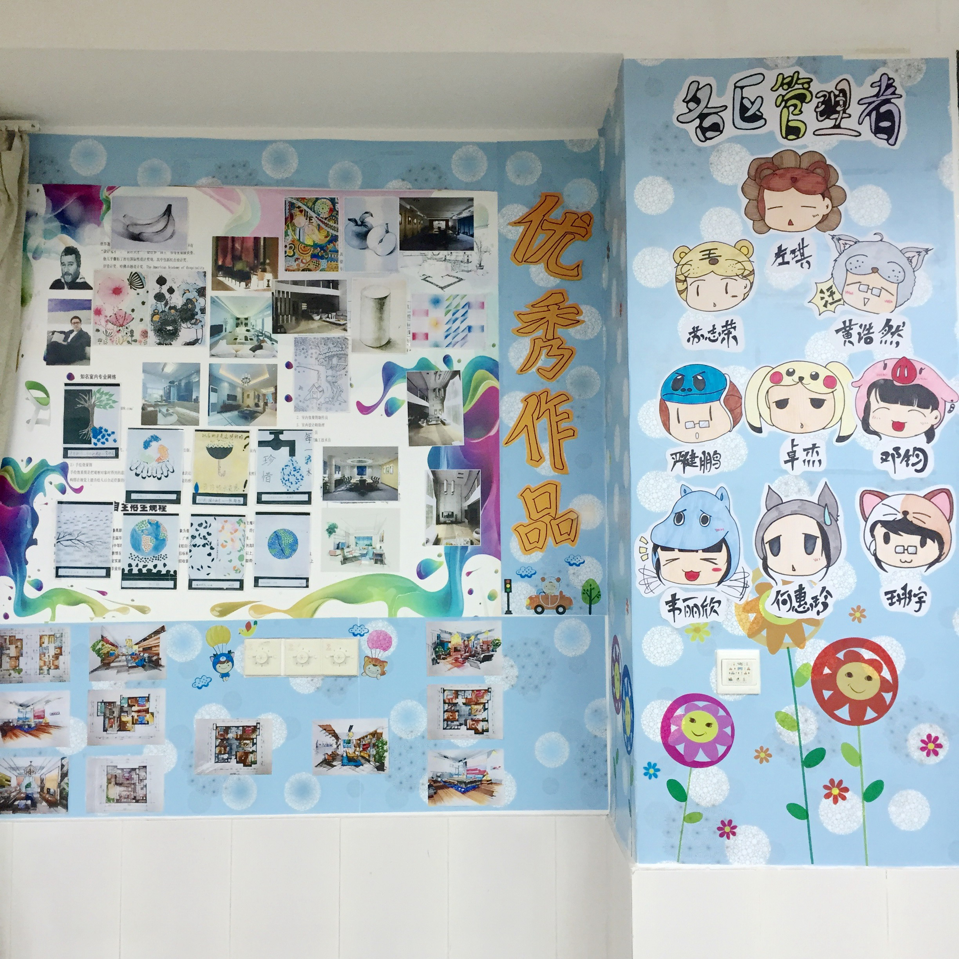
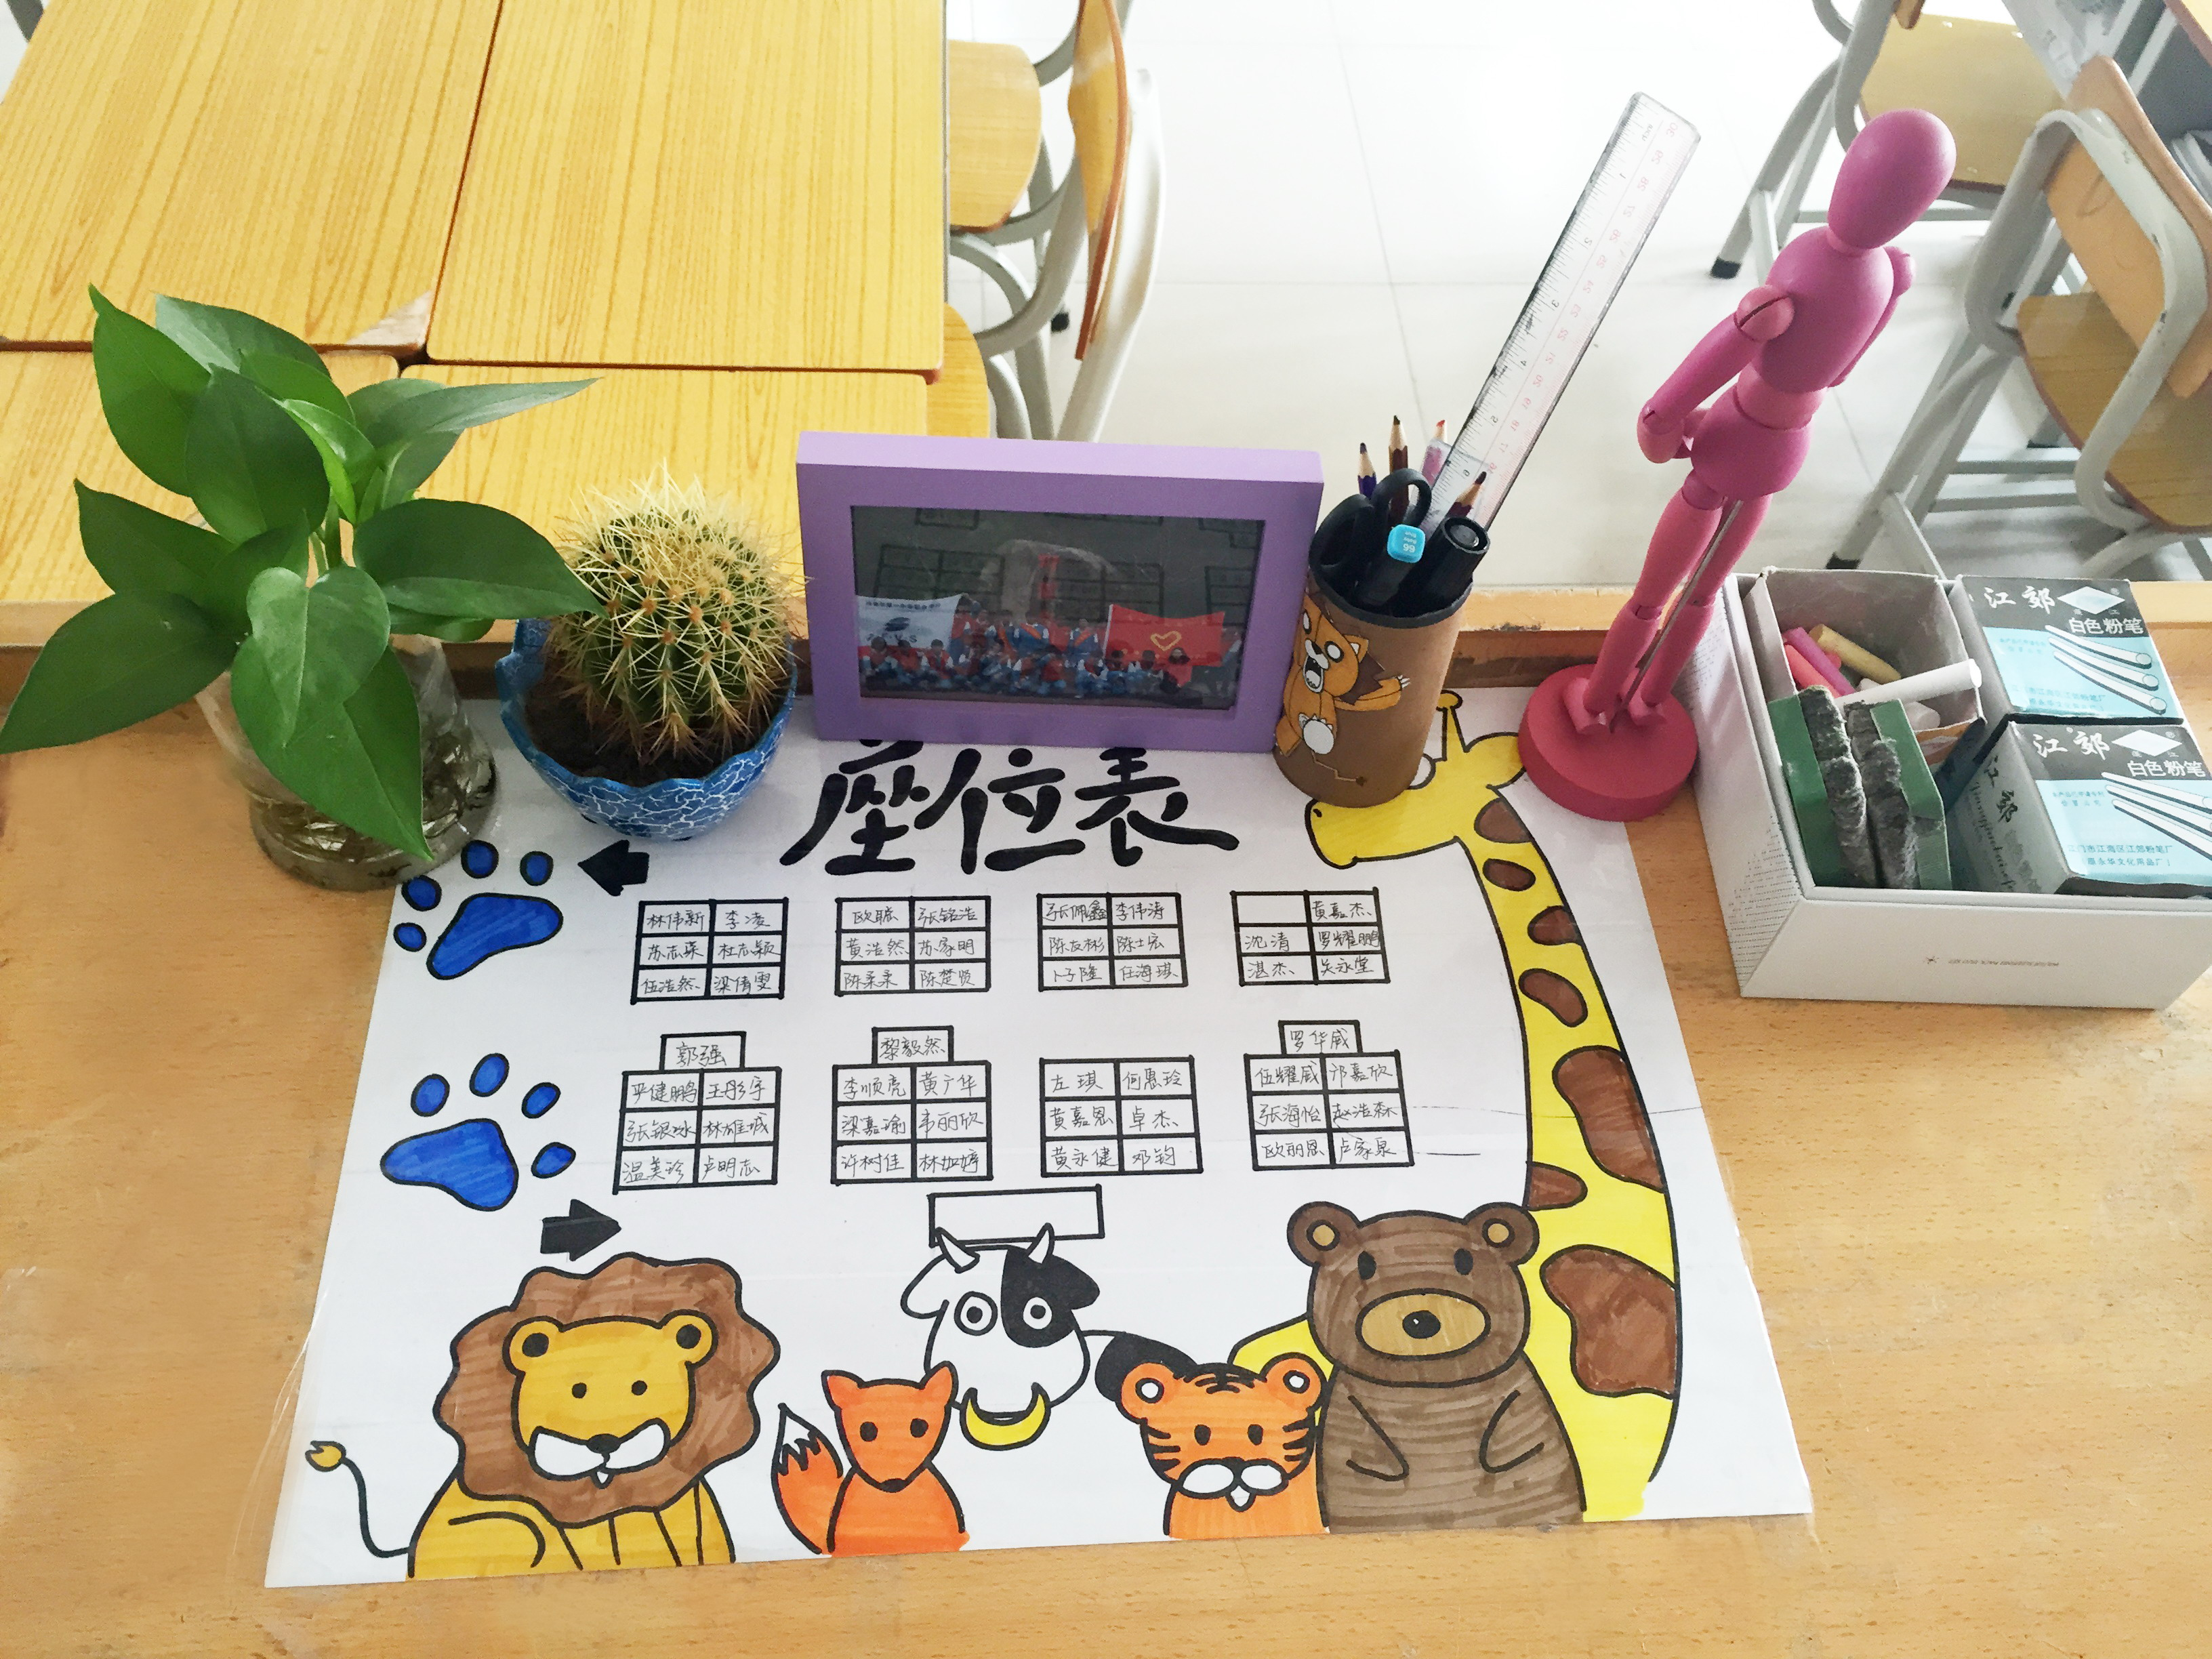
各班级结合本专业特点、班级特点，挖掘主题文化。
动画班

Slide 26
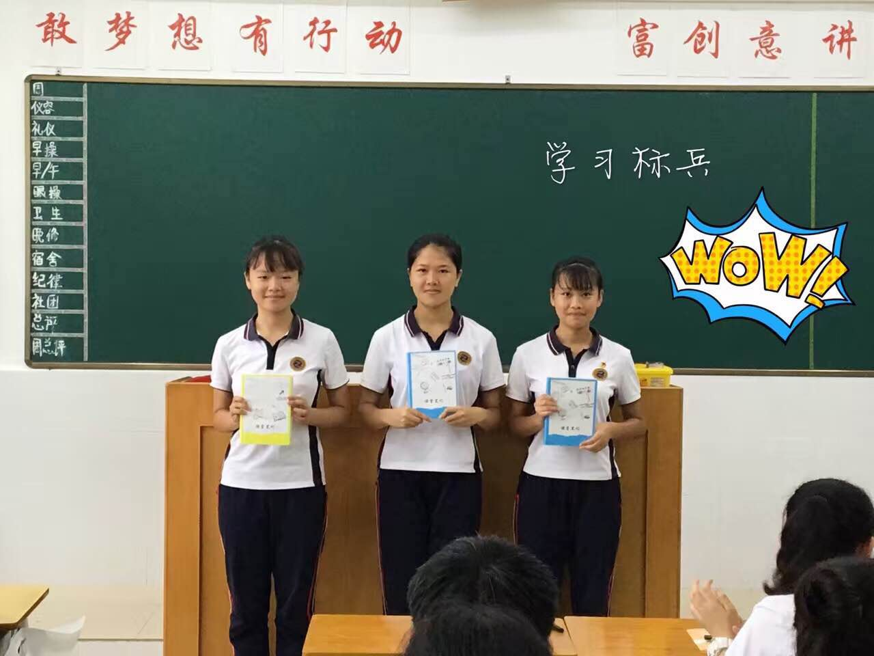
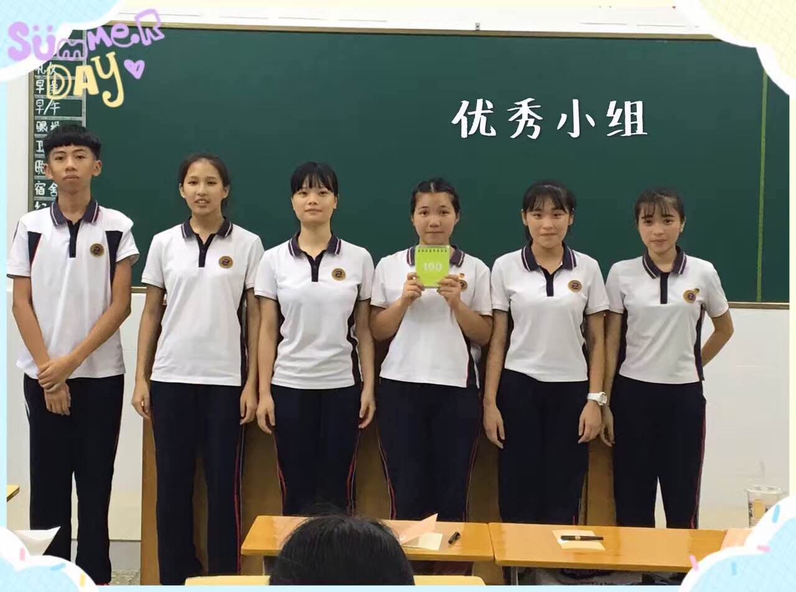
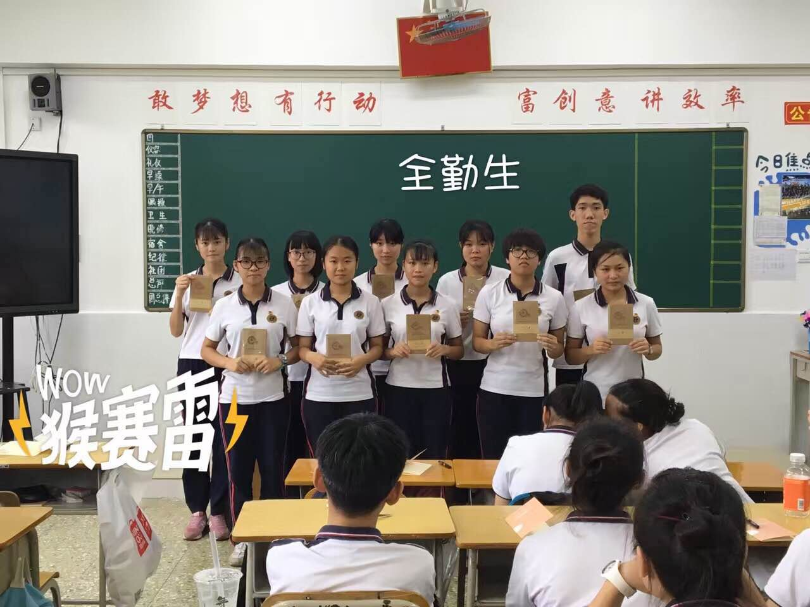
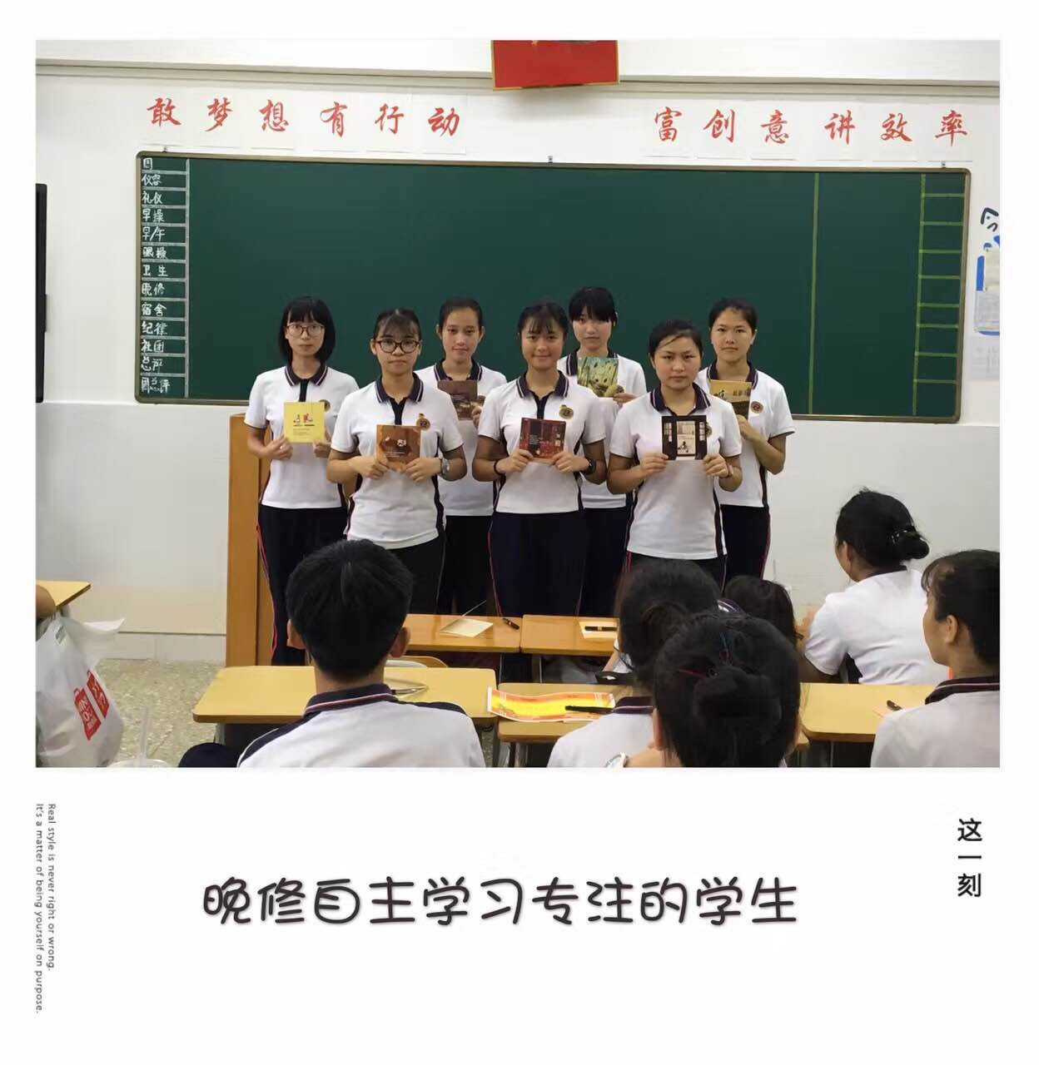
学生内涵提升——表彰先进
班级活动文化建设
通过班级的表彰先进活动让表现普通的学生追赶优秀，让优秀的学生继续保持优秀，每个人都有优点，每个人都值得大家学习，保持良好的竞争向上的学习氛围。

Slide 27
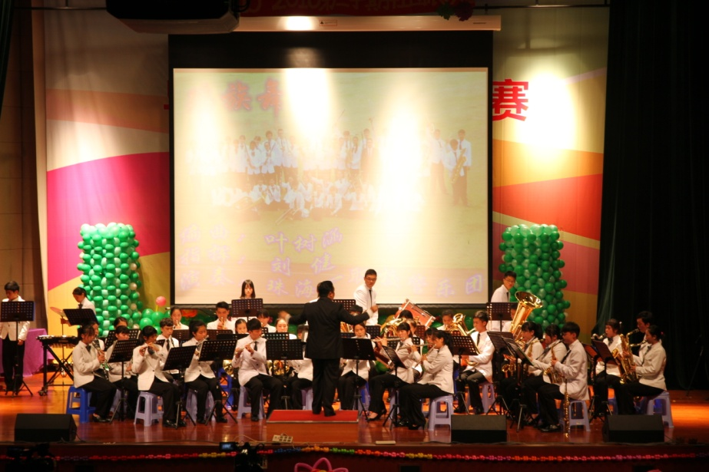
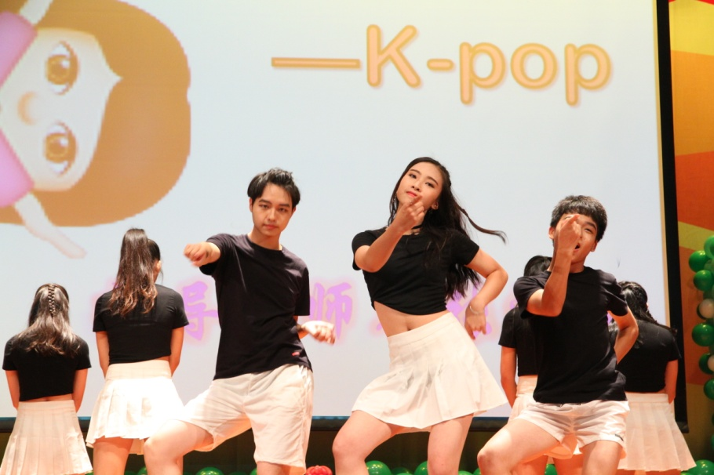
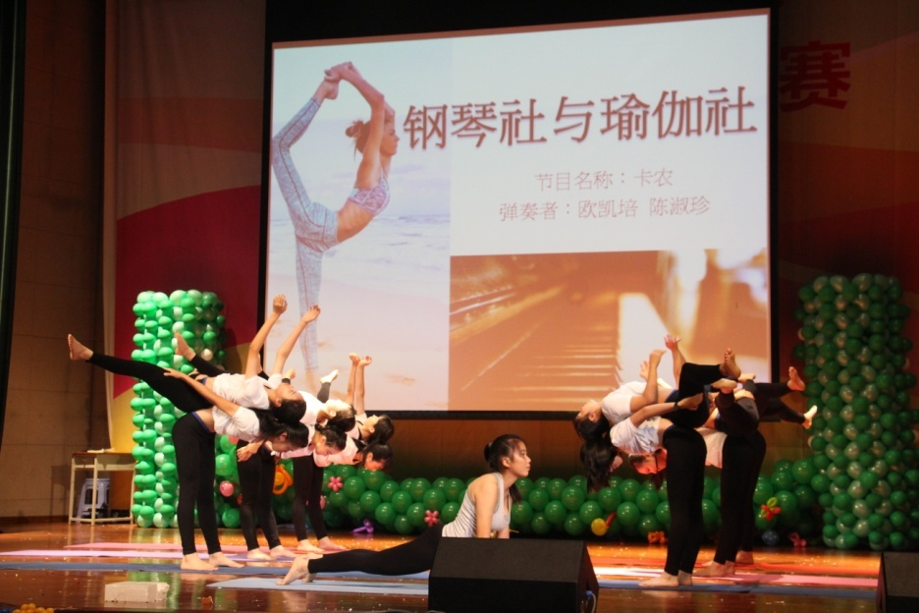
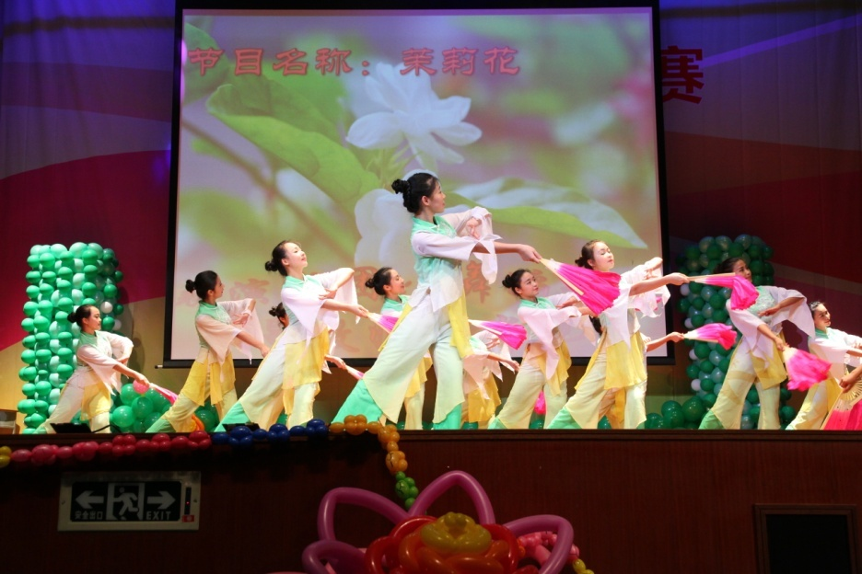
班级活动文化建设
学生内涵提升——社团展演

Slide 28
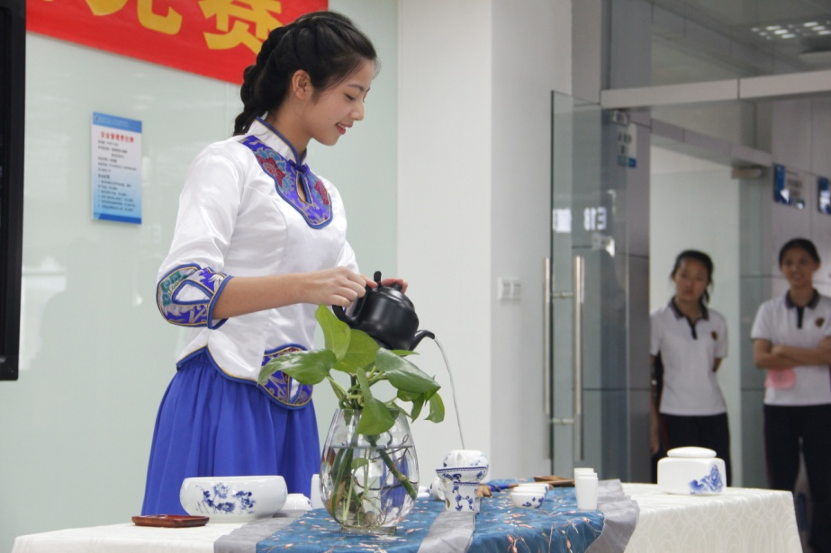
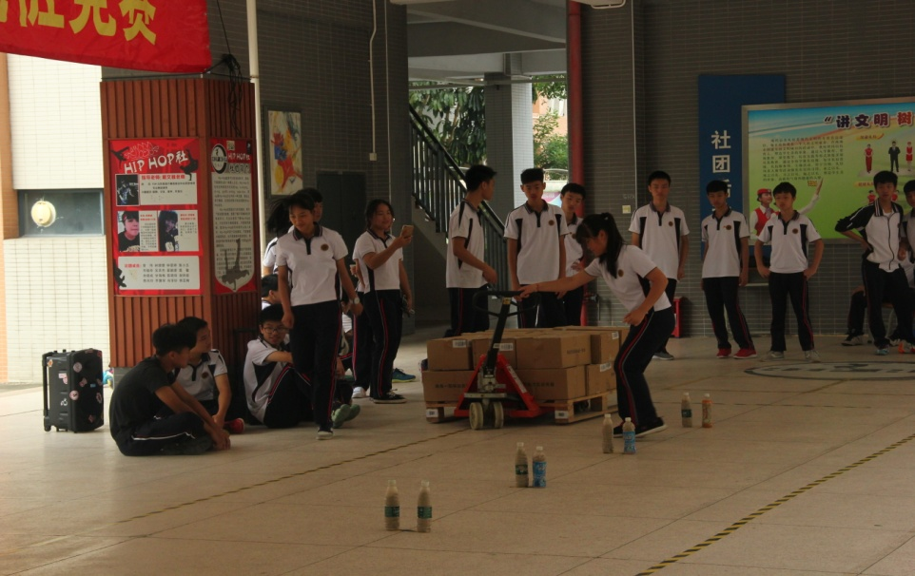
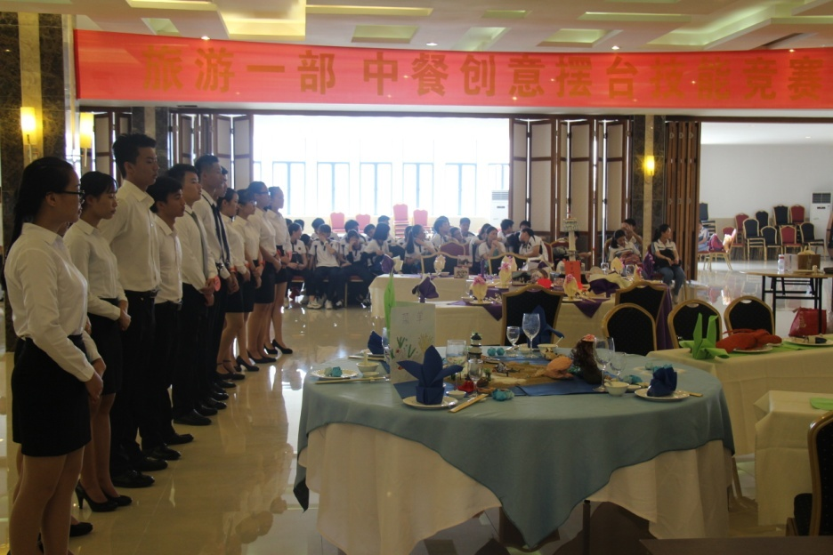
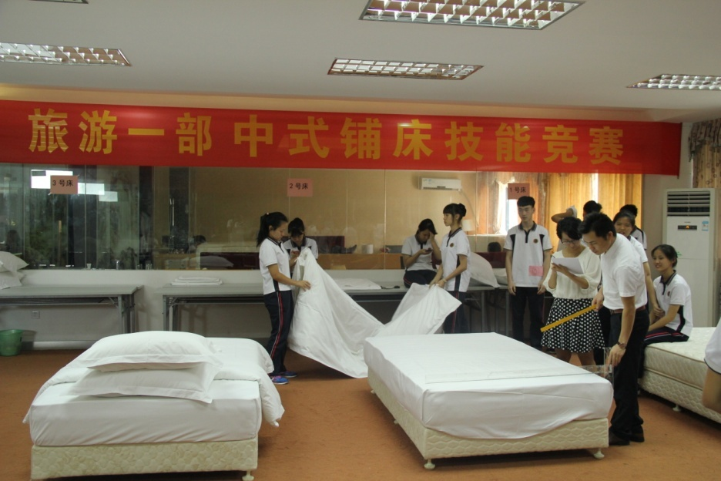
学生内涵提升——技能竞赛
班级活动文化建设

Slide 29
学生内涵提升——宿舍内务
班级活动文化建设

Slide 30
实现三个目标：——行、知、悟
班级精神文化建设

Slide 31
实现三个目标：——行、知、悟
班主任
队伍建设

Slide 32
实现三个目标：——行、知、悟

Slide 33
班级文化建设是一个细碎而复杂的过程，我校也只是根据自身的特点积极开展工作，取得一点成效，我们希望通过今天的抛砖引玉，给各位同行提供参考，更希望大家能给予珠海一职支持，不吝赐教。欢迎同行们来珠海一职指导！

Slide 34
感 谢 聆 听
联系电话：18023002823
QQ :23066083

